Slide 1
Психоэмоциональное состояние пациентов сердечно – сосудистыми заболеваними при COVID-19
кафедра: «Общественного здоровья, управление здравоохранением»
к.м.н. доцент Баратова Мехрибан Субидиновна

Slide 2
Начало 21 века вошло в историю мировой вирусологии как период переосмысления экологических характеристик коронавирусов и их эпидемического потенциала. Первоначально вспышка тяжелого острого респираторного синдрома (SARS), вызванная SARS-CoV, продемонстрировала, что коронавирусы могут вызывать не только легкие и умеренные острые респираторные заболевания , но и тяжелую первичную вирусную пневмонию вплоть до смертельного исхода

Slide 3
ГБ и сахарный диабет являются наиболее частыми (до 37%) сопутствующими заболеваниями при COVID-19, особенно у пациентов старше 60 лет. При средней смертности 3,9% при диагнозе COVID-19, при повышенном давлении она составила 11%, при сахарном диабете - 5,5%, при сердечно - сосудистых заболеваниях - 20,5%.
При COVID-19 поражение миокарда (диагностируется на основании повышения уровня высокочувствительного тропонина I) острое повреждение сердца (27,2% случаев), шок (8,7%) и аритмии (56,7%), процент тромбообразования в камерах сердца (7%), большинству пациентов с этими осложнениями требовалась интенсивная терапия.

Slide 5
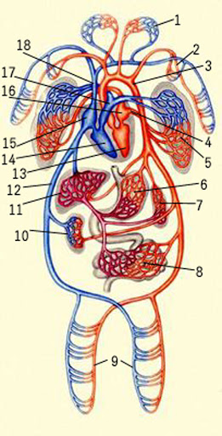
Особенно важны нарушения гемодинамики при аритмиях
При тахиаритмиях, укорочение периода диастолы ведет к резкому уменьшению ударного объема.
В связи с тем что степень снижения ударного объема обычно значительно выраженнее, чем прирост частоты сердечных сокращений на фоне пароксизма, при этом отмечается и существенное падение минутного объема.
Важным фактором, влияющим при аритмиях на величину ударного объема, представляется и нарушение нормальной последовательности сокращений миокарда под влиянием импульсов из эктопического фокуса.

Slide 6
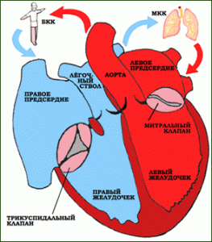
Кроме отрицательного влияния на гемодинамику, аритмии создают предпосылки для развития остановки сердца
При пароксизмальных тахикардиях сердце работает в очень «невыгодных» условиях: при высокой частоте сердечных сокращений значительнл возрастает потребность миокарда в кислороде, а коронарный кровоток из-за снижения перфузионного давления и укорочения диастолы не только не увеличивается, но значительно падает.
Это способствует прогрессированию электрофизиологической негомогенности миокарда и создает благоприятные условия дли развития электрической нестабильности сердца.
В итоге под влиянием комплекса факторов повышается вероятность развития фибрилляции желудочков.
Она особенно высока при желудочковой тахикардии

Slide 8
Вирус COVID-19 в миокарде под электронным микроскопом (https://www.youtube.com/watch?v=_RZ5pMF2ynU)

Slide 9
Перекардиальный выпот

Slide 10
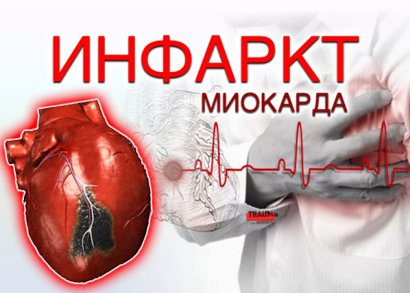
Острый коронарный синдром с подъемом ST –сегмента и
Острый коронарный синдром без подъема ST –сегмента

Slide 11
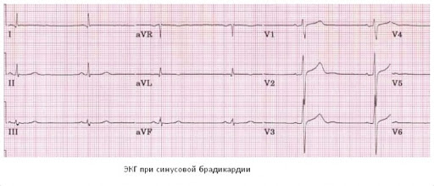
Особенности аритмии при инфаркте миокарда
Брадиаритмии тоже способствуют возникновению фибрилляции желудочков, так как они увеличивают гипоксию миокарда за счет уменьшения коронарного кровотока.
Важно отметить, что при брадикардии создаются благоприятные условия дли проявления активности патологических эктопических очагов, в частности желудочковой экстрасистолии – важного пускового механизма фибрилляции желудочков.

Slide 12
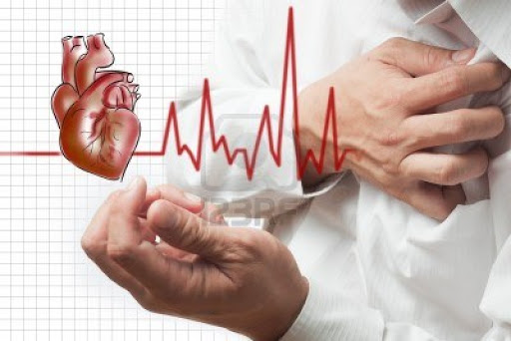
Изменения полости левого предсердия и
нарушении ритма сердца возникающее при
COVID‑19

Slide 13
Острое повреждение миокарда без атеросклероза сосудов
а)миокардиты
б)стресовая кардиомиопатия

Slide 15
ЭКГ перегрузка правых отделов сердца (возможно тромбоэмболия)

Slide 17
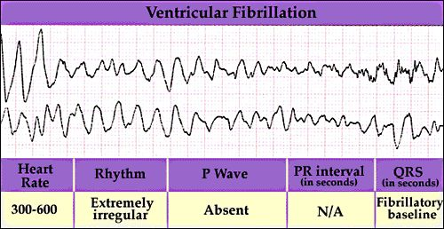
Фатальные аритмии возникают на догоспитальном этапе лечения и поэтому очень важно оснащение бригад скорой врачебной помощи необходимыми средствами для оказания адекватной помощи этой категории больных.

Slide 18
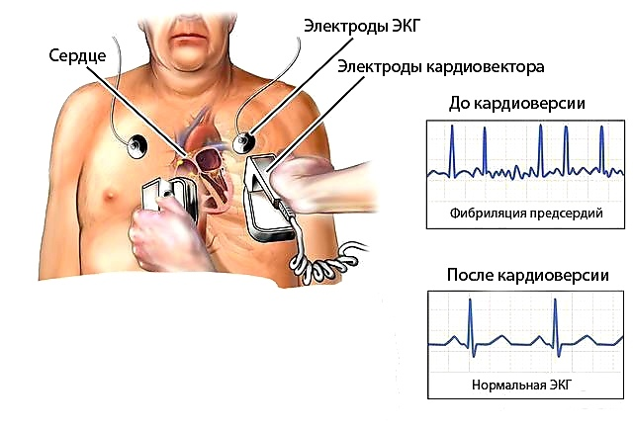
Кардиоверсия
Применение кардиоверсии синхронизированным разрядом 100–150 Дж при выраженных нарушениях центральной гемо динамики является методом выбора.
В случае минимальных гемодинамических изменений на фоне полиморфной ЖТ показано внутривенное введение сульфата магния в дозе 1–2 г в течение 5–15 мин.
В ряде случаев бывает оправдано использование адреноблокаторов короткого действия (эсмолол) в терапевтических дозах.
После купирования приступа ЖТ необходимо провести коррекцию возможной гипокалиемии и гипомагниемии, а также мероприятия, на правленные на борьбу и профилактику гипоксии и ацидоза.
Ганелина И.Е., Чурина С.К., Вольперт Е.И. Внезапная смерть при остром инфаркте миокарда: 35ти летний опыт клинических, клиникоанатомических и экспериментальных исследований. Сборник научных трудов Актуальные вопросы современной клинической меди цины СанктПетербург 1999; 224

Slide 19
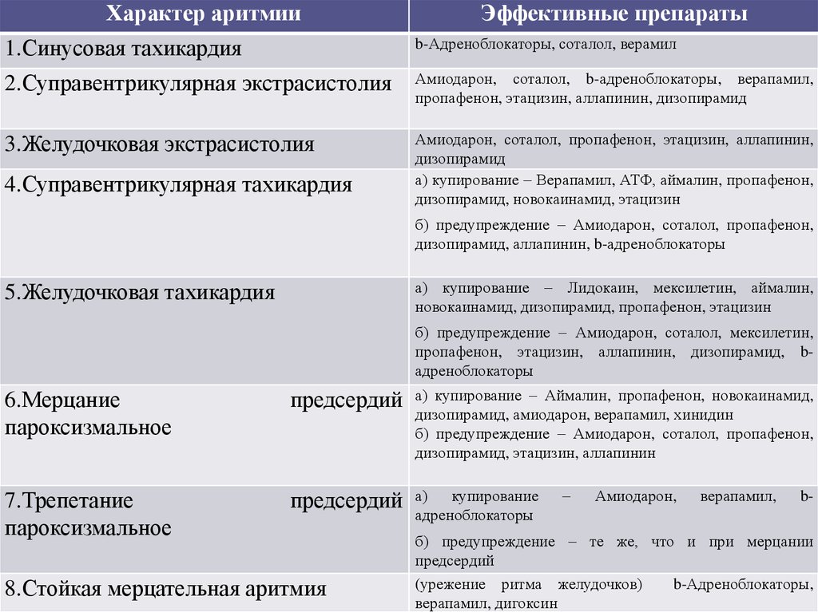

Slide 20
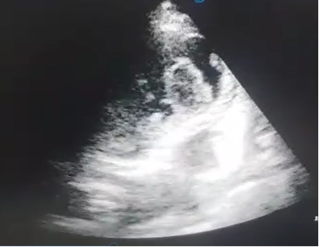
Тромбоэмболическое осложнения

Slide 21
Патогенез ФП и ТП
ФП/ ТП появляются вследствие повышения симпатического тонуса, появления и нарастания гемодинамической на грузки на предсердия из за нарушения диастолической функции желудочков. Отмечено более частое появление приступов аритмии у больных с инфарктом правого желудочка. ТП нередко возникает при осложненном течении инфаркта миокарда в результате развития тромбоэмболии легочной артерии или эпистенокардитического перикардита, а у больных с обширным переднебоковым инфарктом может являться предвестником кардиогенного шока.
Sayer JW, Archbold RA, Wilcinson P, et al. Prognostic implications of ventricular fibrillation in acute myocardial infarction: new strategies required for further mortality reduction. Heart 2000; 84:3:25861.

Slide 23
Шкала риска TIMI
Баллы (каждый фактор риска добавляет один балл, максимум 7 балов)
1.Возраст > 65 лет
2.Наличие трех и более факторов риска атеросклероза
3.Ранее выявленный стеноз коронарной артерии более 50% диаметра
4.Подъем или депрессия сегмента ST на ЭКГ при поступлении
5.Два и более приступа стенокардии за последние 24 ч
6.Прием аспирина в течении последних 7 суток
7.Повышение маркеров некроза миокарда

Slide 25
COVID-19, как и любой другой вирус, влияет на работу многих систем организма и поражает не только дыхательные пути и легкие, но и центральную нервную систему. Это называется нейротропность — способность инфекции поражать клетки этой системы. Более того — исследователи считают, что вирус размножается внутри нервных клеток головного мозга.

Slide 26
Клинические симптомы
> 90% Повышение температуры тела
80% Кашель (сухой или с небольшим количеством мокроты)
55% Одышка*
44% Утомляемость
> 20% Ощущение заложенности
в грудной клетке
Миалгия (11%), спутанность сознания (9%), головные боли (8 %), кровохарканье (5%), диарея (3%), тошнота, рвота, сердцебиение
* наиболее тяжелая одышка развивается к 6-8-му дню от момента заражения

Slide 27
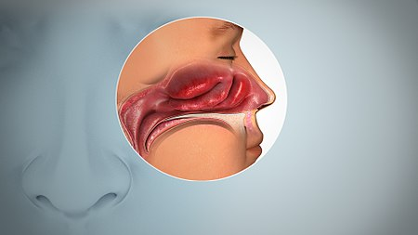
В последнее время появляется все больше сообщений о неврологических осложнениях, вызванных COVID-19
Анализ 214 пациентов с тяжелой формой COVID-19 показал, что неврологические симптомы наблюдались в 36% случаев . У госпитализированных пациентов отмечается ряд легких неспецифических неврологических симптомов :
головная боль (8-42%),
головокружение (12%),
миалгия и / или усталость (11-44%),
анорексия (40%),
аносмия (5%) потеря обоняния
агевзия (5%) – снижение вкусовых качеств

Slide 28
Более тяжелыми осложнениями COVID-19 являются острое нарушение мозгового кровообращения (6% тяжелобольных пациентов) и спутанность/нарушение сознания (8-9%) .
Существуют упоминания о развитии острой демиелинизирующей полинейропатии (синдрома Гийена-Барре) .
Описывались также единичные случаи менингоэнцефалита .
Синдрома задней геморрагической обратимой энцефалопатии .
Острой некротической энцефалопатии ствола мозга и базальных ганглиев .
Наиболее распространенными офтальмологическими осложнениями COVID-19 являются гиперемия конъюнктивы, конъюнктивит и изменения сетчатки

Slide 29
Исследователи сообщают, что у 20-40% больных коронавирусом наблюдаются психиатрические нарушения:
бессонница — у 42% больных
нарушение внимания и концентрации — у 38%
тревога — у 36%
ухудшение памяти — у 34%
депрессивное состояние — у 33%
нарушение сознания — у 21%
посттравматическое стрессовое расстройство — у 4-7%

Slide 30
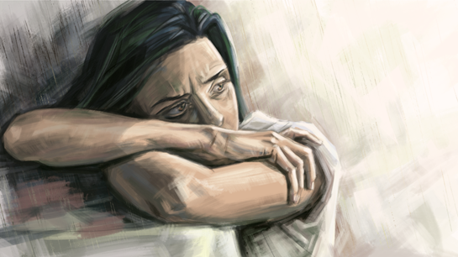
У заболевших коронавирусной инфекцией часто фиксируются негативные психологические реакции: острая реакция на стресс, депрессия, эмоциональные нарушения, навязчивости и дисфория — сочетание мрачного настроения и раздражительности.
Опыт работы показывает, что заболевание коронавирусной инфекцией, сопряженное с интоксикацией, кислородным голоданием головного мозга, может вызвать обострение заболеваний неврологического и психиатрического спектра

Slide 31
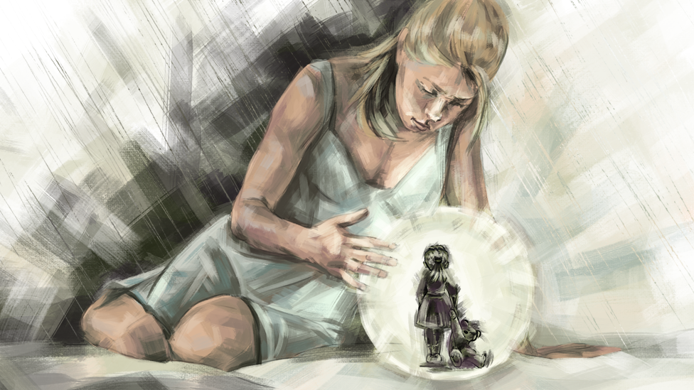
Многие переболевшие говорят об усталости и недомогании, трудности подбора слов, запоминании, снижении концентрации внимания. Некоторые описывают свое состояние как некий туман после COVID-19. Исследователи сообщают, что у каждого третьего регулярно возникают головные боли и головокружение, утрачивается обоняние и вкус, появляется мышечная слабость.
Профессор психиатрии Университета Мэриленда сообщает, что, по его мнению, примерно у 30-50% выздоровевших в будущем существует повышенный риск психических нарушений, например, депрессии и тревоги. Вдобавок к этому у 54% людей в течение трех месяцев после заражения появляется синдром хронической усталости.

Slide 32
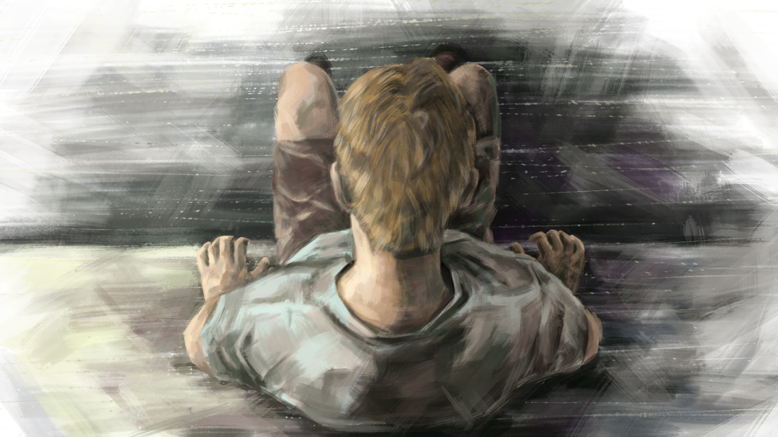
Теория, развития - тромбоваскулита, воспаление, возникающая как некая аутоиммунная реакция на ковид. Из-за него поражается нервная ткань, в том числе и в головном мозге. Это приводит к разбалансировке всего организма. Есть такое заболевание, как "синдром хронической усталости". Оно практически совпадает по симптоматике с постковидным синдромом. У людей нарушается регуляция со стороны нервной системы. Им становится трудно дышать, сдавливает грудь, хотя изменений в легких вроде нет. Скачет давление и температура тела. Появляются желудочные проблемы. Бывает нарушение сна, панические атаки и депрессии. В контексте "постковида" их и надо рассматривать.

Slide 33
Благодарю за внимание!

